Slide 1
“Меморі”
Гра для дорослих та дітей.

Slide 2
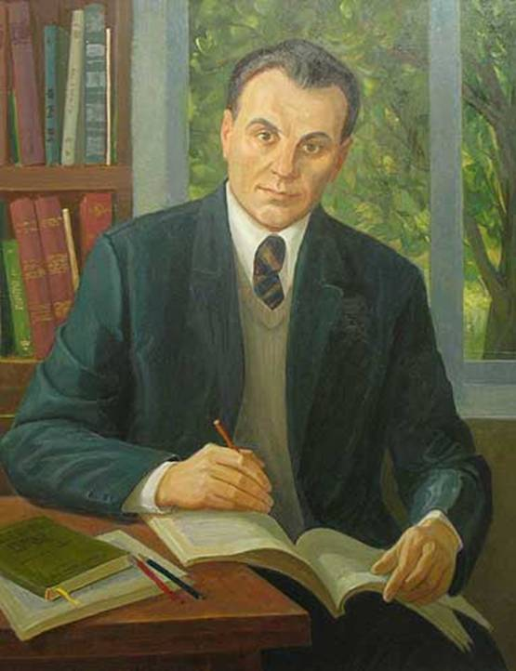
Важлива роль в розвитку та вихованні дитини належить грі – основному виду діяльності дитини.
Без гри не має і не може бути повноцінного розумового розвитку.
Гра - це величезне світле вікно, через яке в духовний світ дитини вливається цілющий потік уявлень, понять про навколишнє.
Гра - це іскра, яка запалює вогник допитливості.
В.О. Сухомлинський.

Slide 3
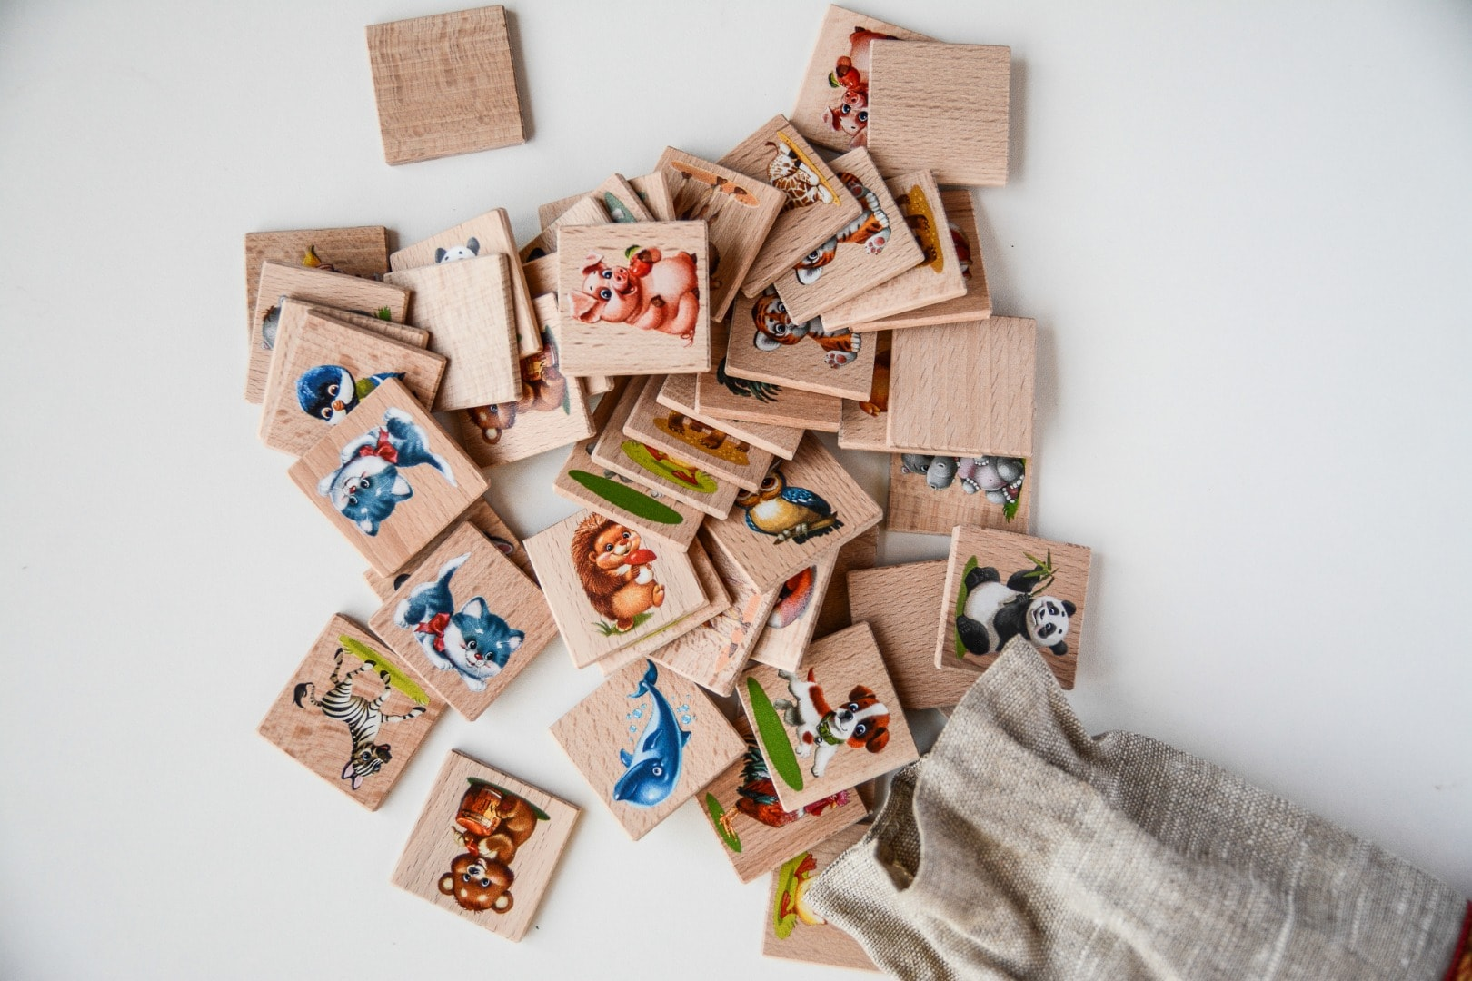
Завдання дорослих-допомогти дітям організувати гру,зробити її цікавою.
Назва гри “Меморі” походить від англійського слова “Memory”, що означає пам’ять.
Метою гри є: розвиток пам’яті, уваги, мислення, зорового сприйняття, дрібної моторики рук, розширює кругозір дітей;виховує допитливість та посидючість.
Гра складається з набору карток , з парними зображеннями і має дуже прості правила.

Slide 4
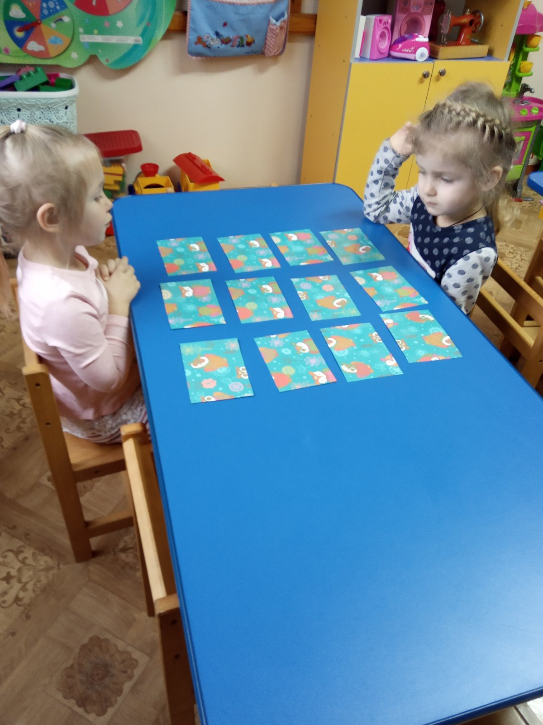
Хід гри
Перед початком гри ведучий перемішує картки і розкладає перед дітьми малюнком вниз. Діти по черзі роблять один "хід" - з усіх запропонованих карток (їх може бути і п'ять пар і більше, але почати краще з трьох, двох пар), обирають дві картки.

Slide 5
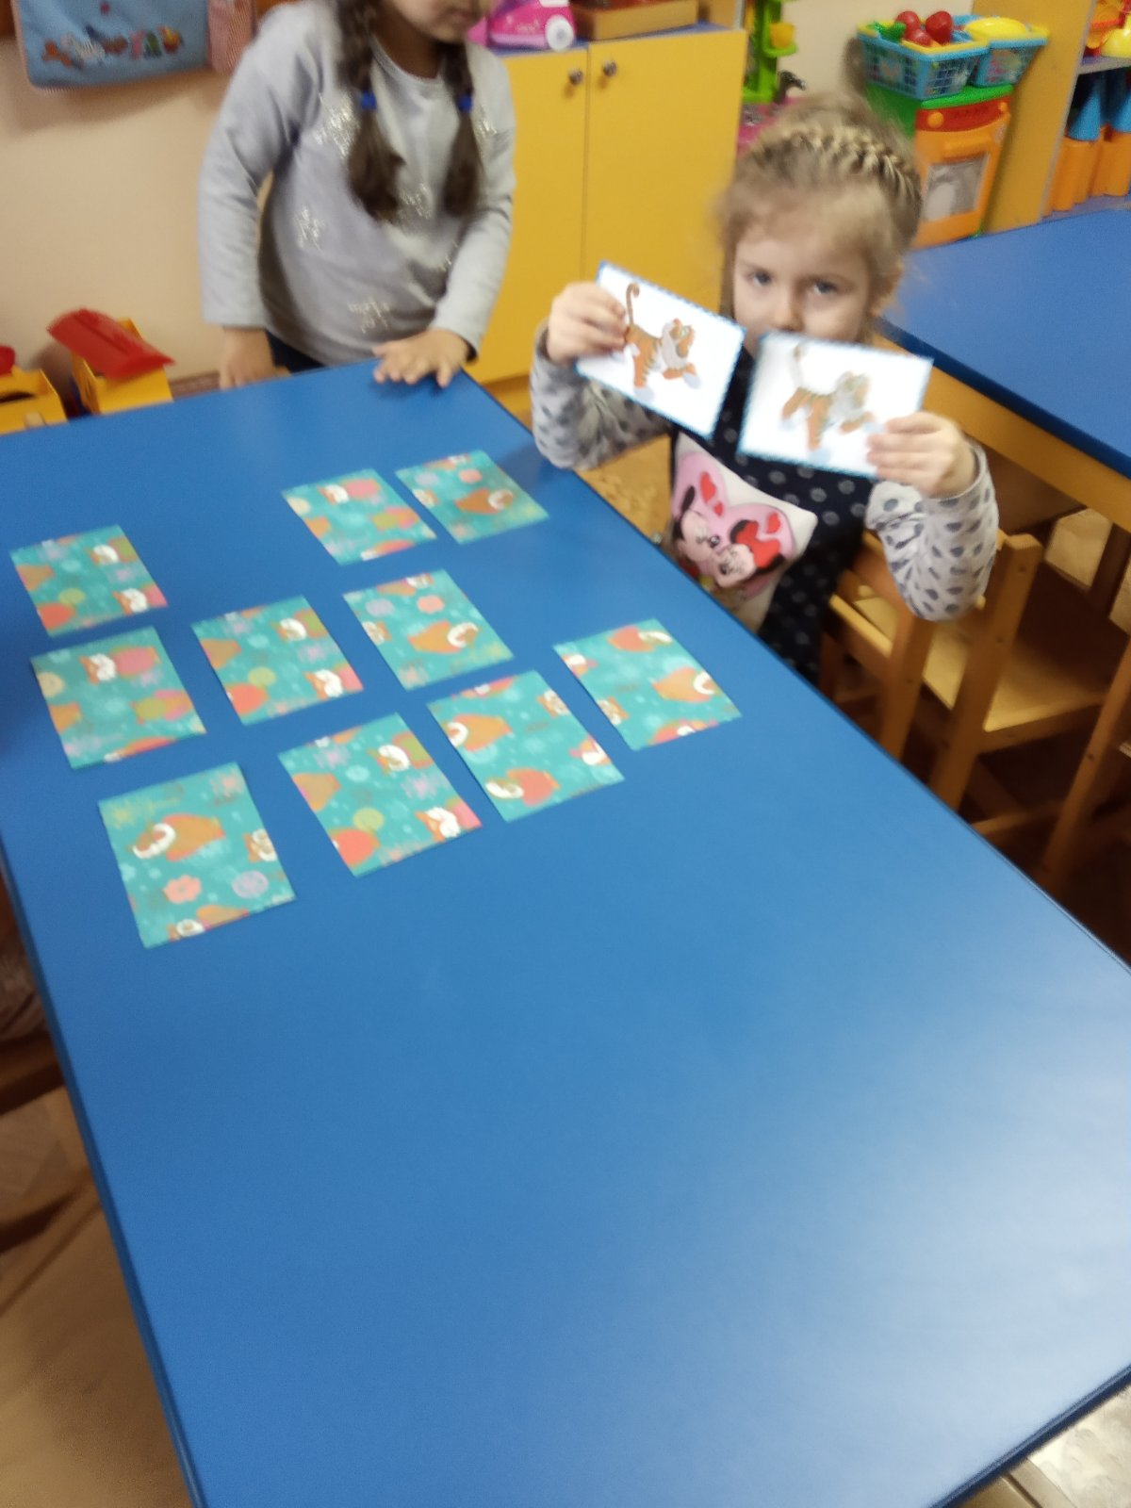
Якщо зображення на них співпало гравець забирає картки собі, та має право зробити ще "хід". Якщо ні то картки повертаються на свої місця зображенням вниз. Гра продовжується до тих пір пока не закінчаться всі карки. Виграє той,хто зібрав більшу кількість карток.

Slide 6
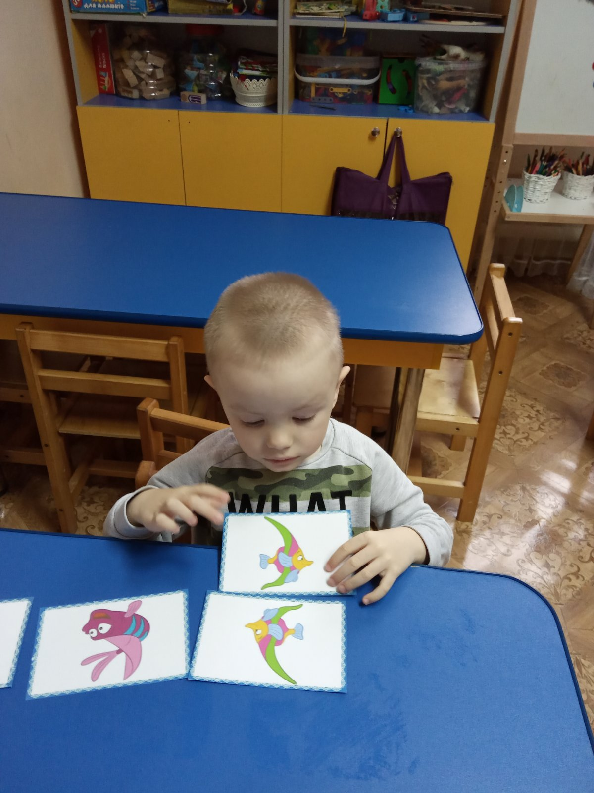
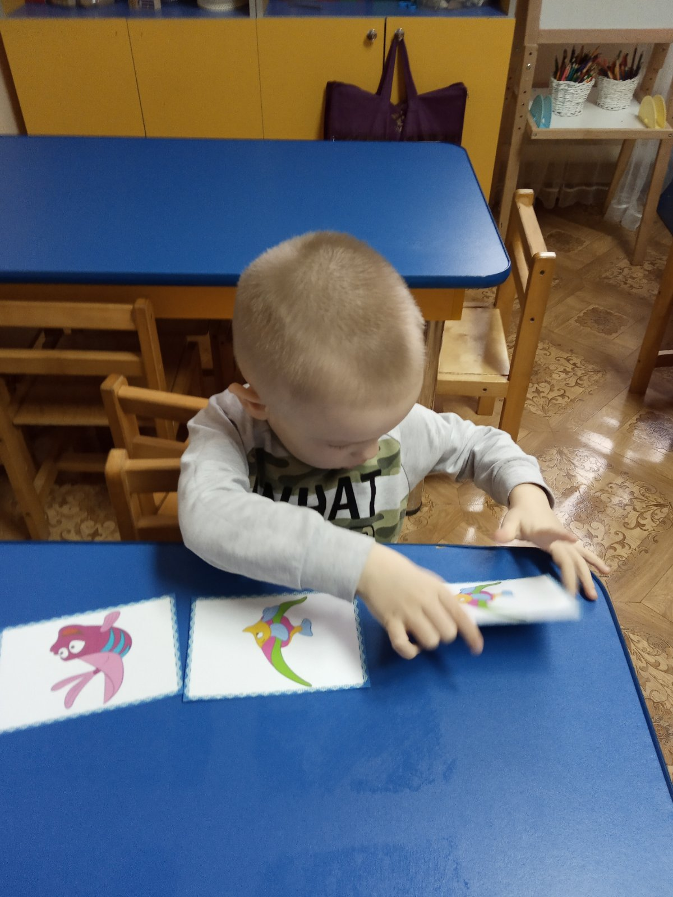
В гру можна починати грати вже з дітьми 1,5 - 2 років. На початковому етапі діти просто називають предмети за зразком дорослого; дорослий називає а малюк шукає відповідну картку ; знаходить однакові зображення карток.

Slide 7
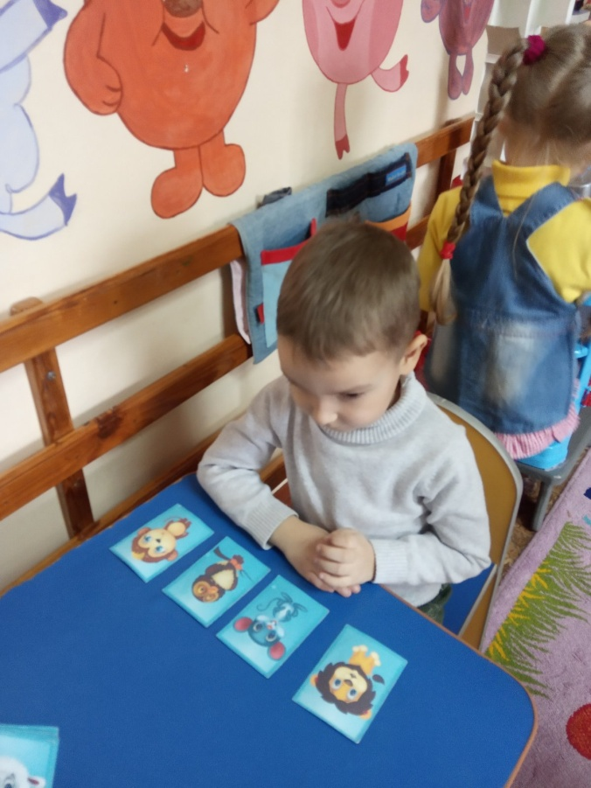
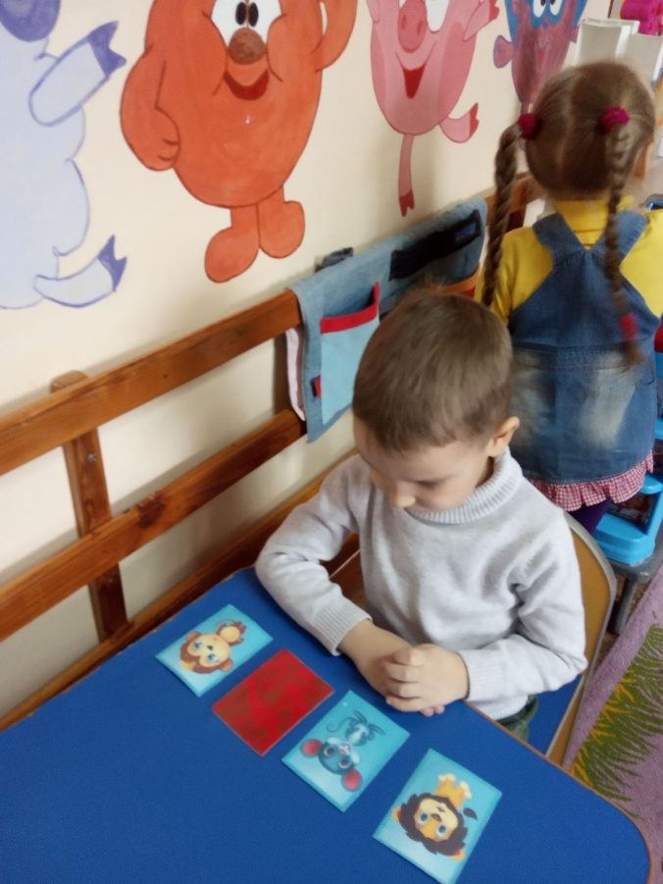
Коли дитина легко знаходить подібні карки можна запропонувати погратися в гру “Хто заховався?”;або “Що змінилось? Розкладаємо 3-4 картки в ряд, даємо дитині запам’ятати, а потім просимо закрити очі і перевертаємо одну із карток, тоді дитина відкриває очі і вгадує хто заховався? ; додаючи чи забираючи одну із карток , запитуємо що змінилось?

Slide 8
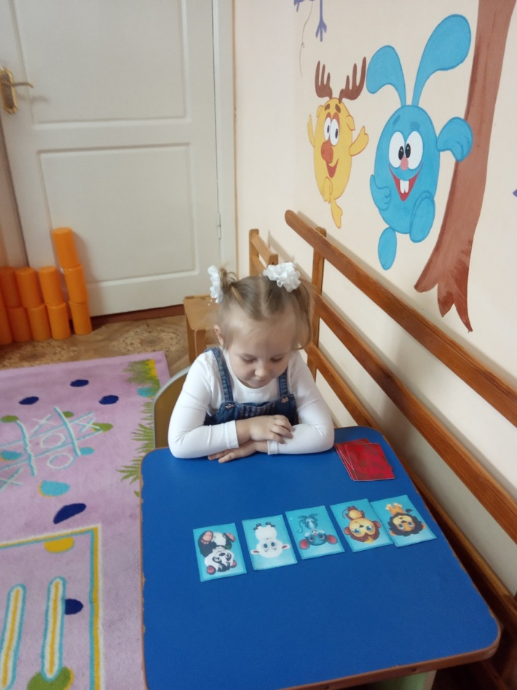
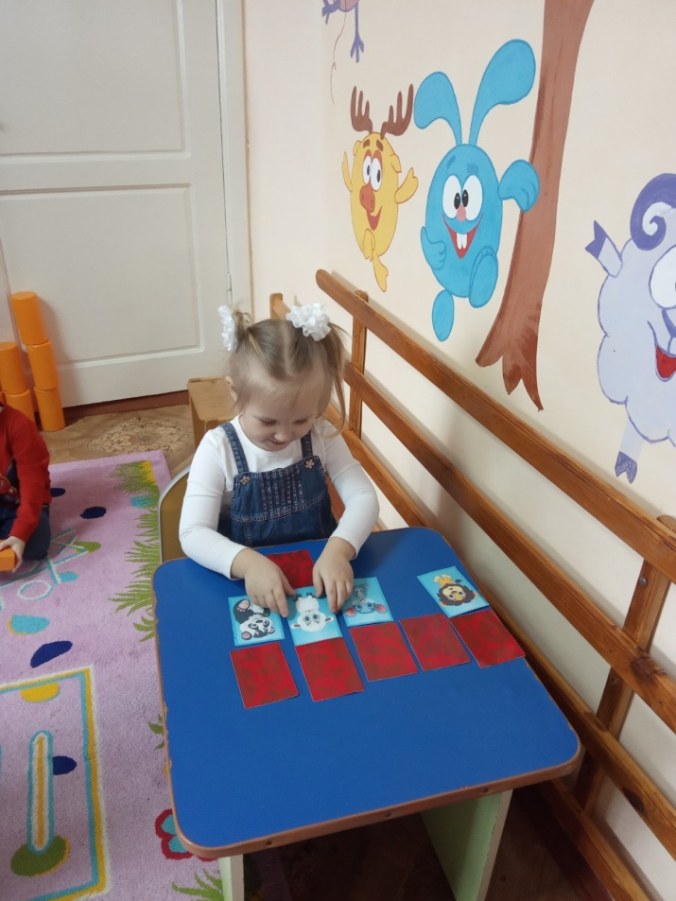
На наступному етапі можна пограти в гру “Виклади за зразком”. Розкладаємо 3-4 картки малюнком вверх і даємо дитині запам’ятати порядок їх розташування, потім перевертаємо картинки, даємо парні картки, пропонуючи розкласти їх в тому ж порядку.

Slide 9
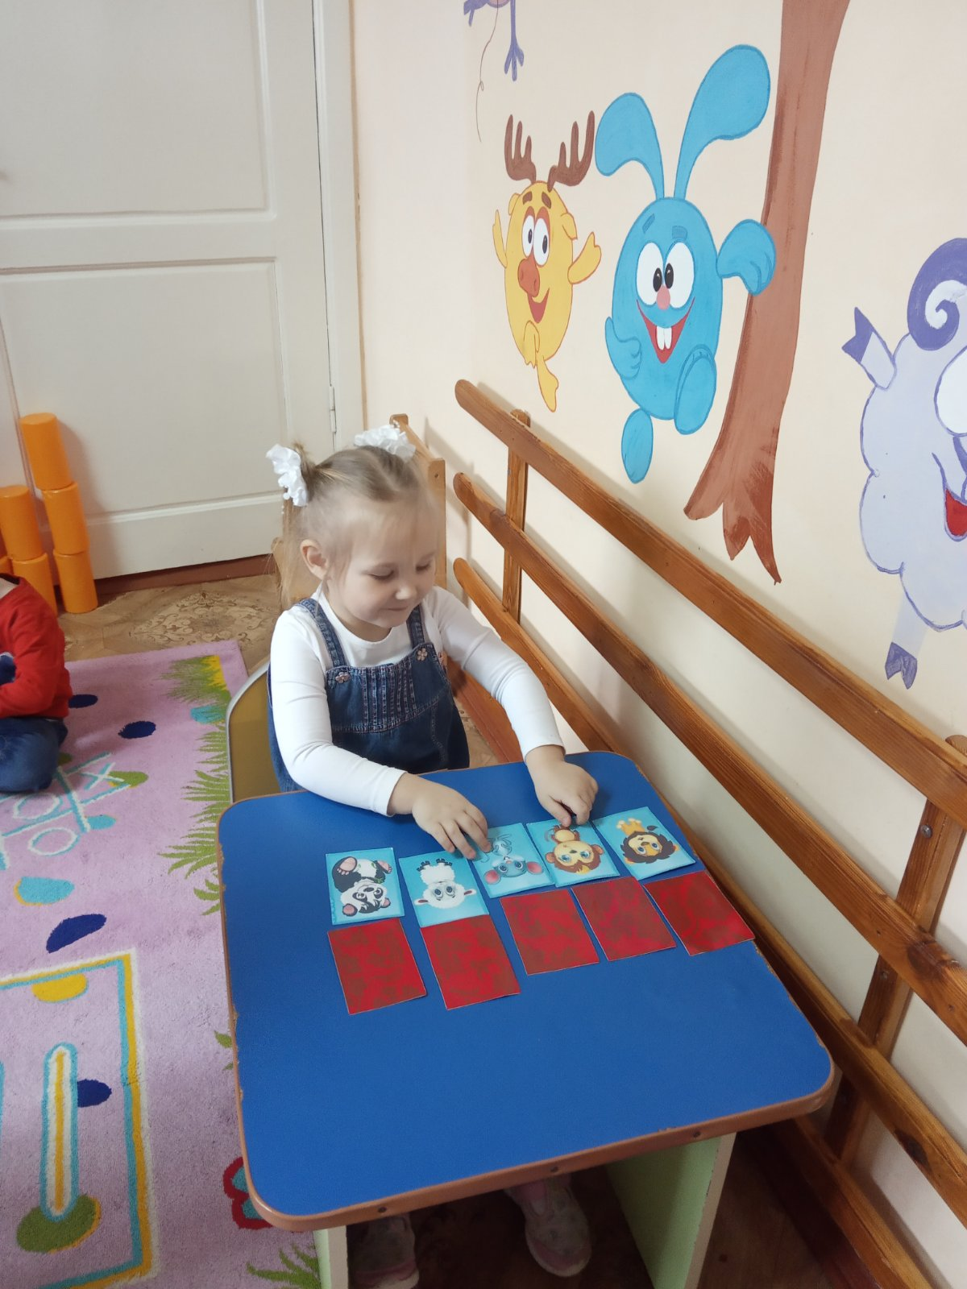
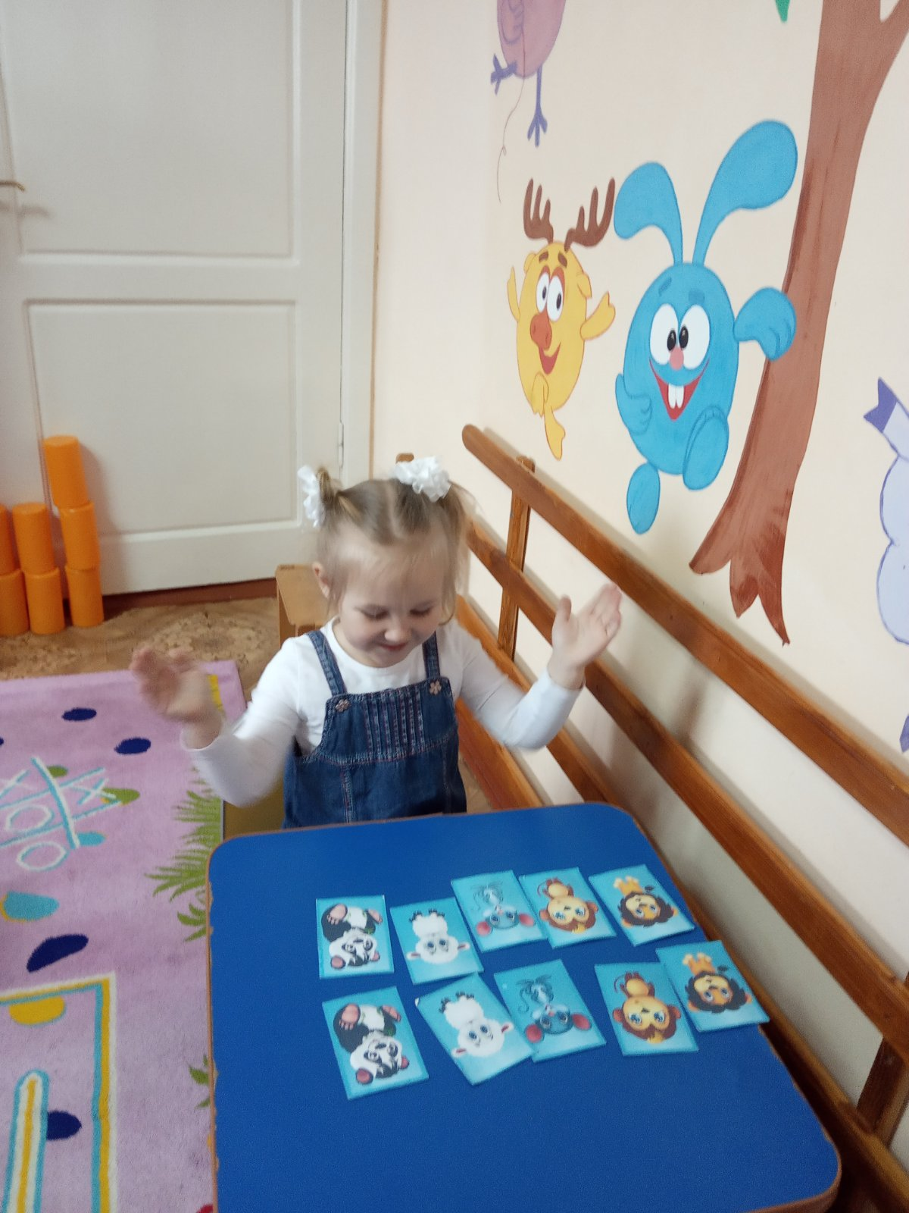
Потім дитина сама перевіряє чи правильно вона розклала, перевертаючи всі картки.

Slide 10
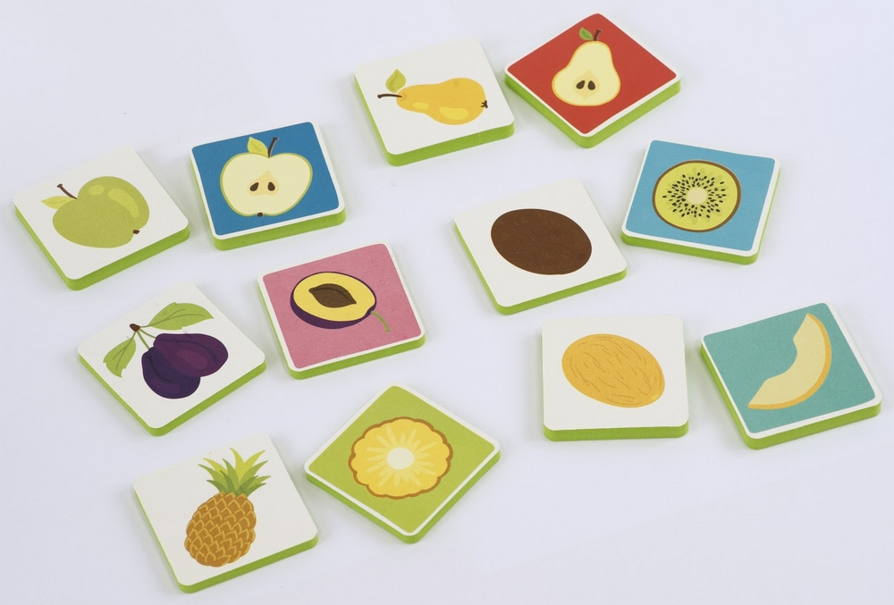
Тематику мемо-ігор підбирають в залежності з віком інтересами та індивідуальними особливостями дитини.
Овочі та фрукти;

Slide 11
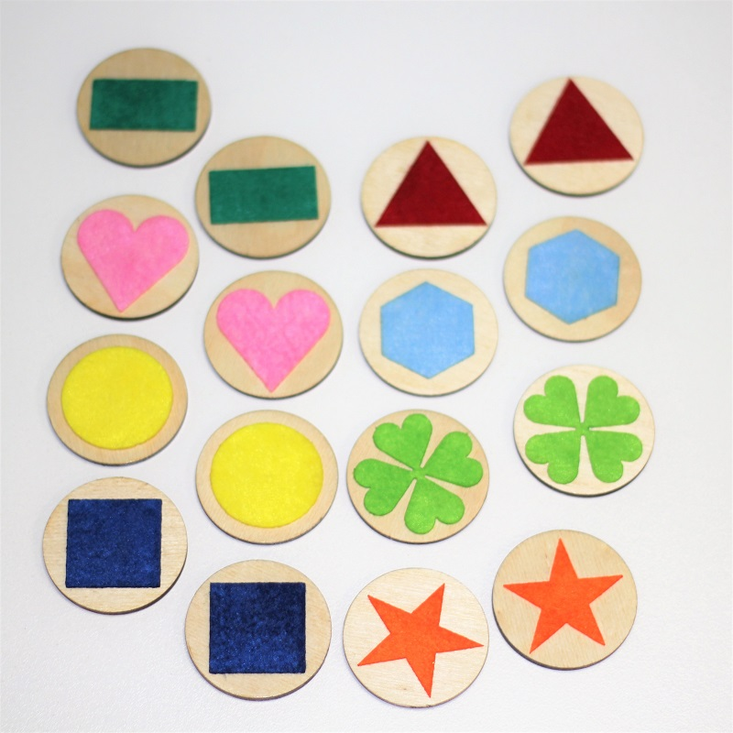
Геометричні фігури;

Slide 12
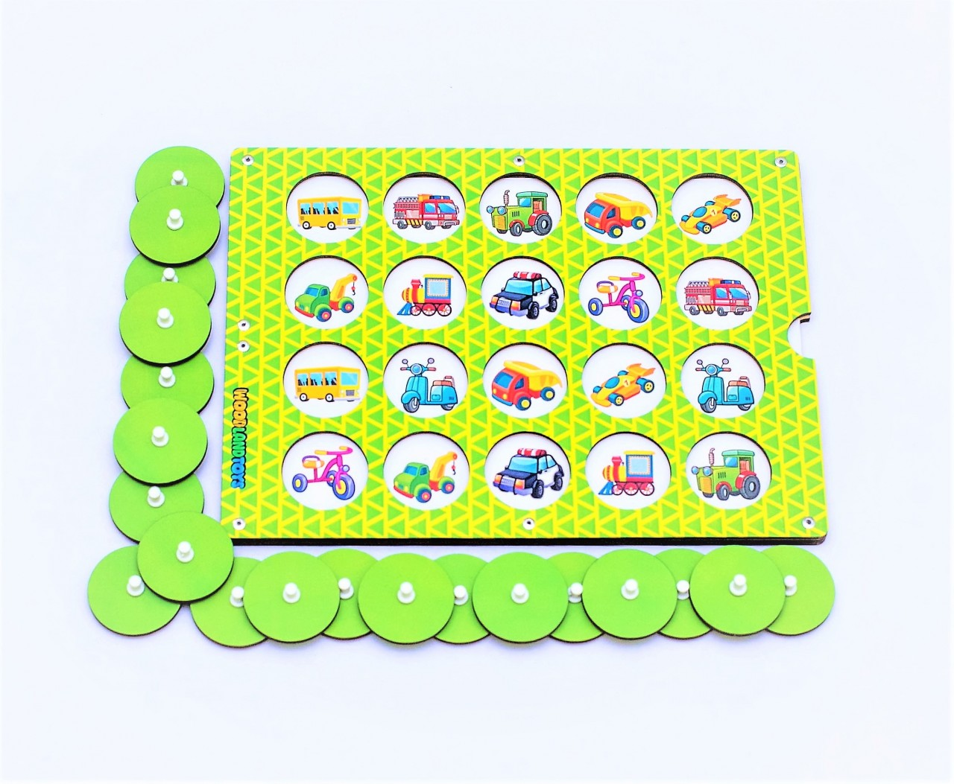
  Транспорт

Slide 13
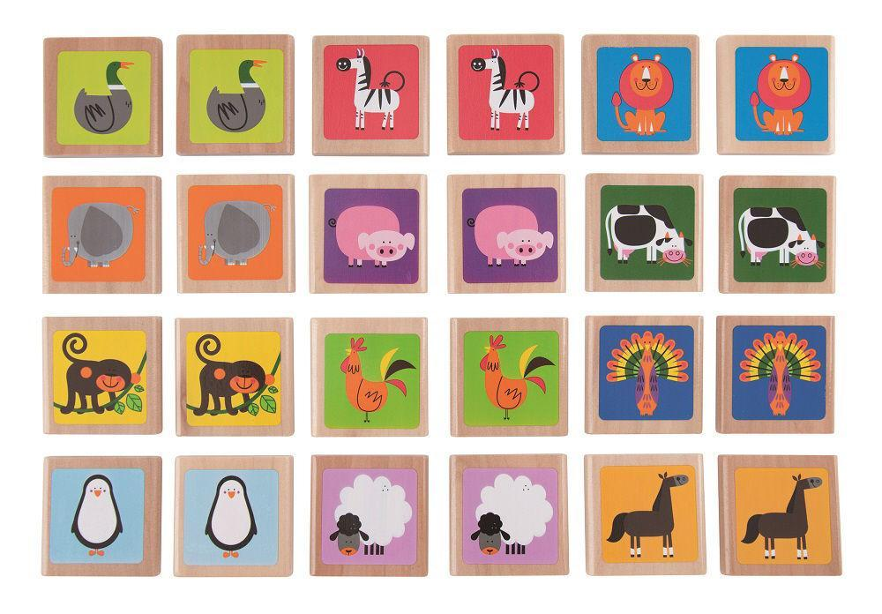
Тварини

Slide 14
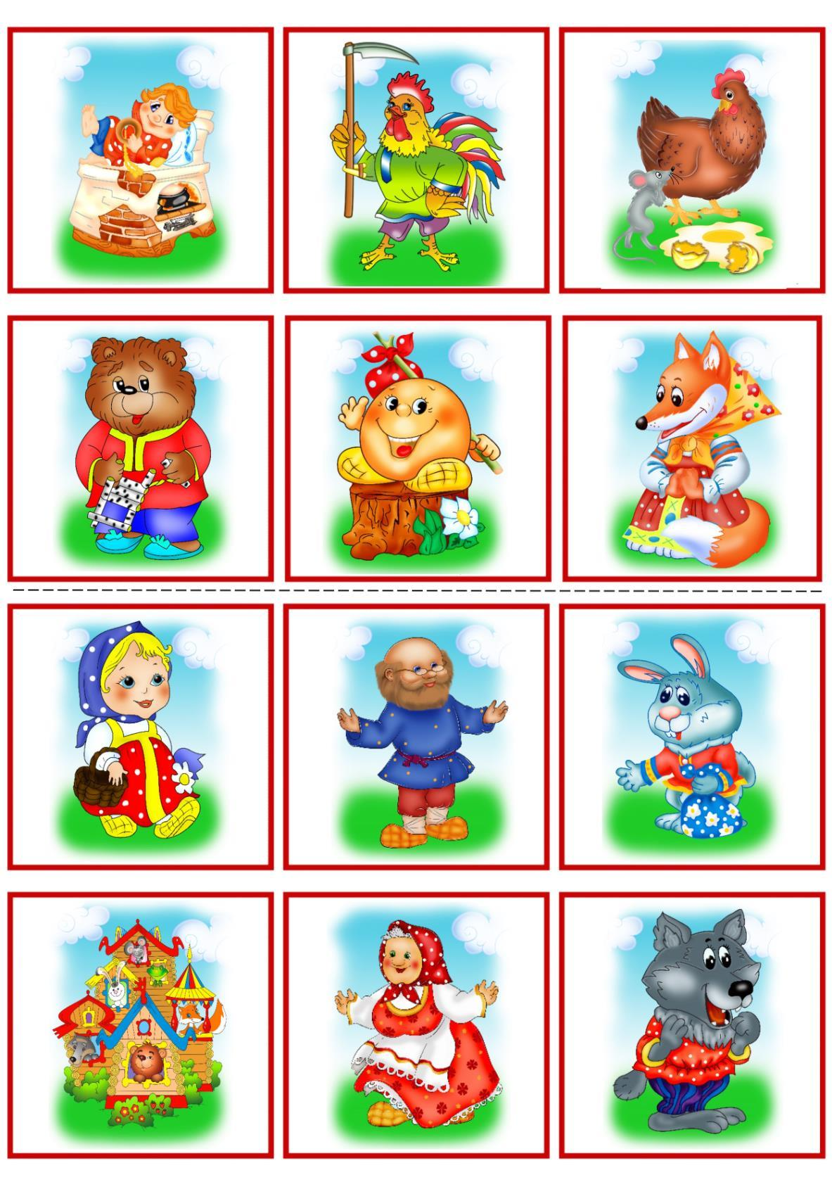
Казки…
Наприклад: граючи в мемо-казки діти запамятовують як звуть казкових героїв,хто з якої казки. Розповідаючи коротенькі розповіді з вибраним героєм у дитини буде розвиватись мислення та мовлення.

Slide 15
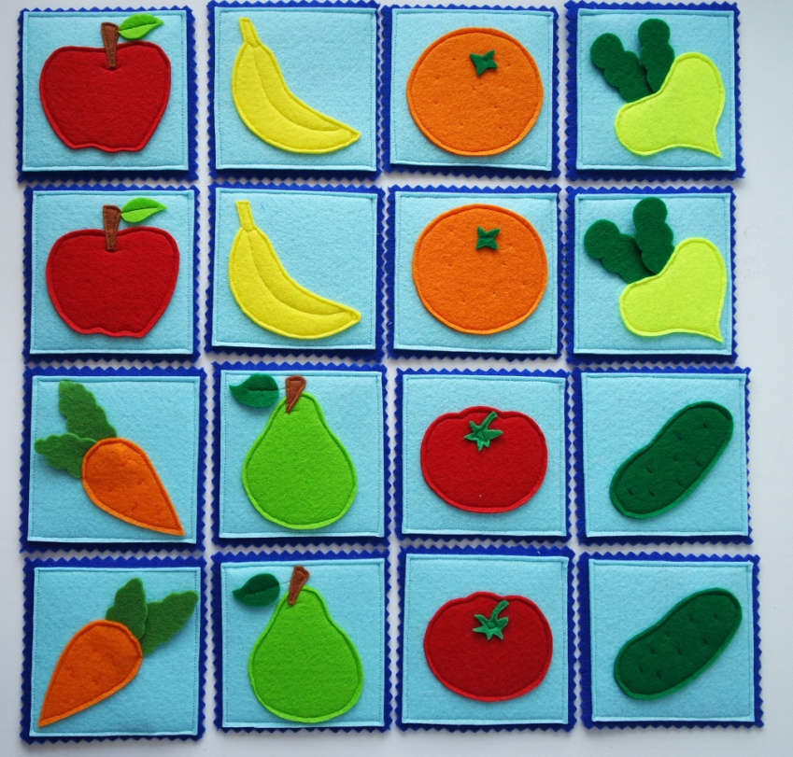
Мемо- гру легко створити своїми руками. Для виготовлення гри можна використати два однакових набори листівок чи наклейок. Також діти можуть з допомогою вихователя намалювати парні картинки або створити аплікацію до даної гри.
За допомогою гри Меморі діти весело та цікаво засвоюють матеріал до будь-якого розділу програми.

